Slide 1
Financování NNO z veřejných rozpočtů (přímé a nepřímé)
Jakub Pejcal (322799@mail.muni.cz)
Centrum pro výzkum neziskového sektoru (cvns.econ.muni.cz)
29. října 2019, Brno
FF: PBSNPB2 / PBM120: Jakub Pejcal, 29. 10. 2019: Financování NNO

Slide 2
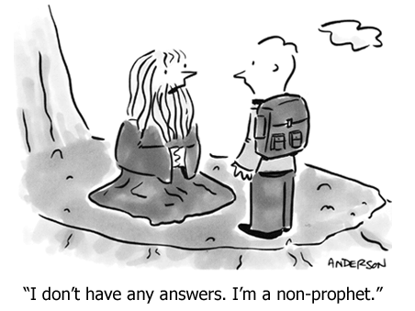
Průběh semináře
„teoretický“ úvod (cca 15 minut)
  financování NNO v ČR
  co je přímá a co nepřímá veřejná podpora?
  kdo jakou podporu poskytuje?
  co je Rozbor financování NNO z VR
zadání úkolu (cca 10 minut)
realizace (30 minut)
prezentace úkolů (cca 30 minut)
shrnutí závěrem (5 minut)
FF: PBSNPB2 / PBM120: Jakub Pejcal, 29. 10. 2019: Financování NNO

Slide 3
Financování nno v čr
podle dat ČSÚ (neziskové instituce sloužící domácnostem) v roce 2011
(Kermiet, V. & Smejkalová, L.; 2014)
FF: PBSNPB2 / PBM120: Jakub Pejcal, 29. 10. 2019: Financování NNO

Slide 4
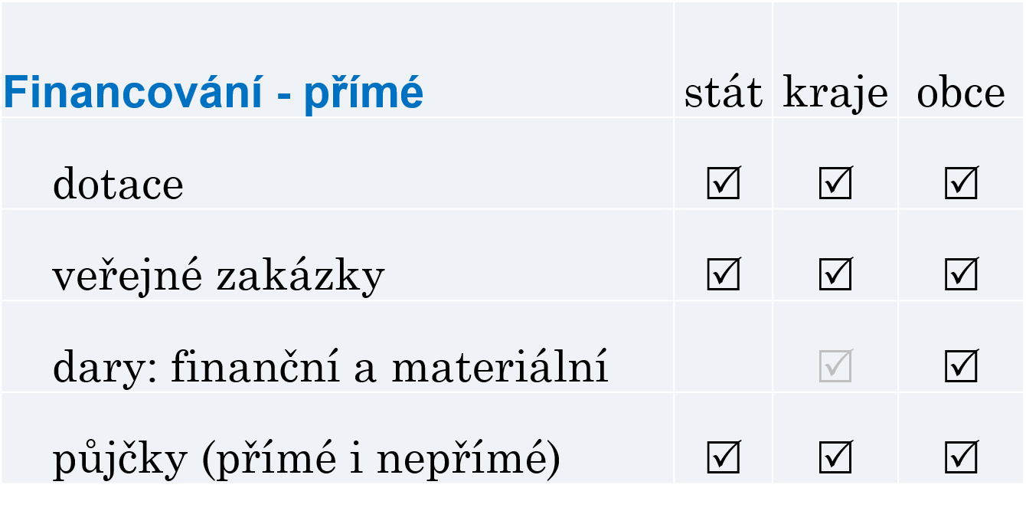
Přímá podpora z veřejných rozpočtů
Přímá podpora:
(Prouzová, Z.; 2016)
nejčastěji ve formě dotací, realizováno veřejnými politikami (SDP)
proč?
  nejdůležitější (výhradní) poskytovatelé úzce specializovaných veřejných služeb (humanitární zahraniční pomoc, multikulturní činnosti, integrace romské populace, ekologická osvěta…) či marginálních segment veřejných služeb
FF: PBSNPB2 / PBM120: Jakub Pejcal, 29. 10. 2019: Financování NNO

Slide 5
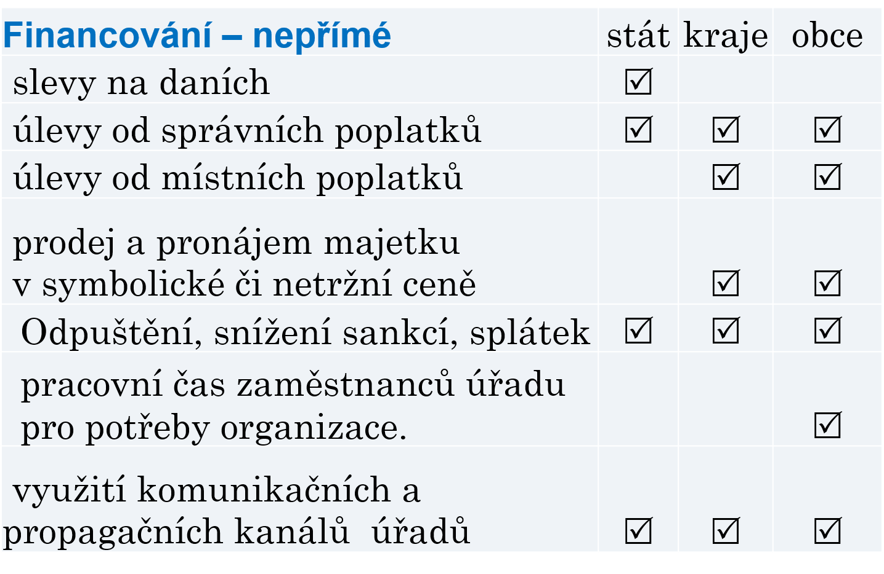
nePřímá podpora z veřejných rozpočtů
Neřímá podpora:
(Prouzová, Z.; 2016)
Nejčastěji ve formě:
  možnosti využít komunikační a propagační kanály (obecní rozhlas, nástěnka, webové stránky)
  pronájem či zapůjčení majetku a zdrojů obce (pronájem, technické vybavení, pracovní čas)
  věcné a finanční dary
  …
  X) osvobození od místních poplatků, slevy na daních

Slide 6
Rozbor financování NNO I. - o čem je?
o NNO v roce 2016:
  celkem 132.953 subjektů (na jednu NNO v ČR připadá 79 obyvatel)
  pracovní úvazky FTE: 104.277 (2,04 %)
  dobrovolníci FTE: 26.102
  podíl na tvorbě HDP: 1,66 %
Rozbor financování nestátních neziskových organizací z veřejných rozpočtů
  zpracováno pro RVNNO
  zahrnuje jen vybrané právní formy NNO
  zabývá se alokovanými prostředky ve formě dotací (vč. spolufinancování z EU a EHP) a veřejných zakázek
  pracuje se státním rozpočtem, rozpočty krajů a hl. m. Prahy, rozpočty obcí a rozpočty státních fondů
FF: PBSNPB2 / PBM120: Jakub Pejcal, 29. 10. 2019: Financování NNO

Slide 7
Rozbor financování NNO II. - obecně
nadačním subjektům, spolků, pobočným spolkům, obecně prospěšným společnostem, ústavům, účelovým zařízením církví, školským právnickým osobám a zájmovým sdružením právnických osob bylo v roce 2016*:
  poskytnuto ve výši 17.889,7 mil. Kč
(zahrnuje všechny úrovně rozpočtů)
  zadáno veřejných zakázek ve výši 225,4 mil. Kč vč. DPH
(zahrnuje státní rozpočet, rozpočty státních fondů, rozpočty krajů vč. hl. m. Prahy)
* NNO v daných právních formách bylo v roce 2016 120.854, z toho: 85.308 z.s., 25.085 pobočných z.s., 2.672 o.p.s., 397 z.ú., 517 nadací, 1.558 nadačních fondů, 252 školských právnických zařízení, 938 zájmových sdružení p.o., 4.127 církevních právnických osob
FF: PBSNPB2 / PBM120: Jakub Pejcal, 29. 10. 2019: Financování NNO

Slide 8
Zadání úkolu I.
  rozdělte do rovnoměrných skupinek:
  6. Souhrnné údaje o dotacích poskytnutých NNO z veřejných rozpočtů + vybrané přílohy
  2. Dotace poskytnuté NNO ze státního rozpočtu
  3. Dotace poskytnuté NNO z rozpočtů krajů a hl. m. Prahy
  4. Dotace poskytnuté NNO z rozpočtů obcí (mimo rozpočet hl. m. Prahy)
  5. Dotace poskytnuté NNO ze státních fondů
FF: PBSNPB2 / PBM120: Jakub Pejcal, 29. 10. 2019: Financování NNO

Slide 9
Zadání úkolu II.
ve skupinkách:
  nastudujte příslušnou kapitolu Rozboru
  prostřednictvím rýže znázorněte základní zjištění
  (především: původce a odvětví adresáta podpory)
  vyberte další podrobnosti, zajímavosti a „perličky“, které by Vašim kolegyním a kolegům neměly uniknout
„vraťte“ se za 30 minut s připravenou „prezentací“
FF: PBSNPB2 / PBM120: Jakub Pejcal, 29. 10. 2019: Financování NNO

Slide 10
Realizace a následně… prezentace úkolů!
Na co ještě čekáte?!? Šup do práce…
(potkáme se za 30 minut, tj. ve XXX)
FF: PBSNPB2 / PBM120: Jakub Pejcal, 29. 10. 2019: Financování NNO

Slide 11
KONKRÉTNÍ ÚDAJE O VEŘEJNÉ PODPOŘE – I.
ve formě dotací bylo v roce 2016 NNO poskytnuto celkem 17.889,7 mil. Kč, z toho:
ze státního rozpočtu: 60,8 %
13.442 dotací ve výši 10.873,4 mil. Kč (+11,3 %) obdrželo 6.941 subjektů
(z toho EU a EHP kofinancováno 1.434 dotací a administrováno 153 projetků pro 791 subjektů, vygenerováno dalších 1.276,2 mil. Kč)
z rozpočtů krajů a hl.m.Prahy: 15,9 %
15.547 dotací ve výši 2.846,7 mil. Kč (+24 %) obdrželo 8.397 subjektů
(z toho EU a EHP kofinancováno 225 dotací a administrován 1 projekt pro 131 subjektů, vygenerováno dalších 244,8 mil. Kč)
z rozpočtů obcí: 22,1 %
dotace ve výši 3.948,7 mil. Kč (+7 %)
z rozpočtů státních fondů: 1,2 %
dotace ve výši 220,9 mil. Kč (-70 %)
FF: PBSNPB2 / PBM120: Jakub Pejcal, 29. 10. 2019: Financování NNO

Slide 12
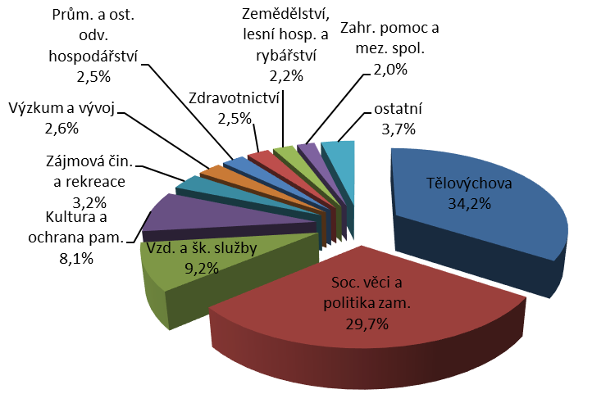
KONKRÉTNÍ ÚDAJE O VEŘEJNÉ PODPOŘE – II. (adresáti podpory)
Zdroj: Databáze kapitol státního rozpočtu, database krajů a hl. m. Prahy a MONITOR, upraveno
FF: PBSNPB2 / PBM120: Jakub Pejcal, 29. 10. 2019: Financování NNO

Slide 13
KONKRÉTNÍ ÚDAJE O VEŘEJNÉ PODPOŘE – III.
investice x provoz
  státní rozpočet: 432 dotací ve výši 687,9 mil. Kč x 13.010 dotací ve výši 10.185,4 mil. Kč
  krajské rozpočty: 729 dotací ve výši 421,3 mil. Kč x 14.818 dotací ve výši 2.425,3 mil. Kč
státní dotační politika
  vládou centrálně koordinovaná politika zaměřená na podporu vybraných právních forem v předem stanovených oblastech (pro rok 2016 schválená 15. 6. 2015)
  v daném režimu poskytnuto 10.188 dotací ve výši 7.883,5 mil. Kč (72,5 %)
  17 oblasti: Sociální služby (48,1 %); Tělesná výchova a sport (32,1 %); Zahraniční aktivity (4,0 %); Kultura (4,0 %); Děti a mládež; Protidrogová politika; Péče o zdraví a prevence; Rodinná politika; Životní prostředí a udržitelný rozvoj; Národnostní menšiny a etnické skupiny; Ochrana spotřebitele a nájemních vztahů; Vzdělávání a lidské zdroje; Rizikové chování; Romská menšina; Rovné příležitosti žen a mužů; Boj s korupcí; Ostatní (nezařazené)
FF: PBSNPB2 / PBM120: Jakub Pejcal, 29. 10. 2019: Financování NNO

Slide 14
KONKRÉTNÍ ÚDAJE O VEŘEJNÉ PODPOŘE – IV. (významní adresáti SR)
  největší objem dotací získala Fotbalová asociace ČR (375 mil. Kč)
  nejvíce dotací získala Diecézní charita Brno (154)
  16 % objemu dotací poskytnuto 10 NNO
Název NNO příjemce dotace (zdroj: Databáze kapitol SR, upraveno) | Součet dotací (v tis. Kč) | Podíl na celkovém objemu (v %) | Počet dotací
Fotbalová asociace České republiky | 375 915 | 3,5 | 9
CESNET, zájmové sdružení právnických osob | 276 865 | 2,5 | 7
Člověk v tísni, o.p.s. | 167 379 | 1,5 | 93
Horská služba ČR, o.p.s. | 150 004 | 1,4 | 4
Diecézní charita Brno | 149 173 | 1,4 | 154
Slezská diakonie | 137 199 | 1,3 | 111
Český atletický svaz | 126 095 | 1,2 | 9
NADĚJE | 125 699 | 1,2 | 87
Český olympijský výbor | 122 094 | 1,1 | 6
Česká unie sportu, z.s. | 109 640 | 1,0 | 4
Armáda spásy v České republice, z. s. | 99 531 | 0,9 | 64
Český svaz ledního hokeje z.s. | 97 463 | 0,9 | 8
Autoklub České republiky | 86 874 | 0,8 | 10
Technologické centrum Akademie věd České republiky | 86 107 | 0,8 | 9
Česká obec sokolská | 85 615 | 0,8 | 8
Česká basketbalová federace, z.s. | 82 297 | 0,8 | 7
Český tenisový svaz z. s. | 81 471 | 0,7 | 8
Národní olympijské centrum vodních sportů, z.s. | 80 000 | 0,7 | 1
Svaz lyžařů České republiky z.s. | 70 317 | 0,6 | 9
Charita Česká republika | 70 262 | 0,6 | 31
Biskupské gymnázium J. N. Neumanna a církevní z. škola | 66 899 | 0,6 | 11
Český volejbalový svaz | 66 305 | 0,6 | 7
ČESKÝ SVAZ CYKLISTIKY z.s. | 61 721 | 0,6 | 7
Spolek pro GP ČR Brno | 60 000 | 0,6 | 1
Česká unie bojových umění z.s. | 58 795 | 0,5 | 6
Česká katolická charita | 57 903 | 0,5 | 14
Český svaz kanoistů, z.s. | 54 138 | 0,5 | 5
Biskupské gymnázium Brno a mateřská škola | 52 259 | 0,5 | 4
FF: PBSNPB2 / PBM120: Jakub Pejcal, 29. 10. 2019: Financování NNO

Slide 15
KONKRÉTNÍ ÚDAJE O VEŘEJNÉ PODPOŘE – V. (významní adresáti KR)
  největší objem dotací získala Diecézní charita Brno (56,8 mil. Kč)
  nejvíce dotací získal Junák – český skaut,kraj Praha, z.s. (198)
  11 % objemu dotací poskytnuto 10 NNO
Název NNO příjemce dotace (Zdroj: Databáze rozpočtů krajů a hl. m. Prahy, upraveno) | Součet dotací (v tis. Kč) | Podíl na celkovém objemu (v %) | Počet dotací
Diecézní charita Brno | 56 809 | 2,0 | 194
PRAŽSKÝ FOTBALOVÝ SVAZ | 49 900 | 1,8 | 7
Středočeské inovační centrum, spolek | 38 525 | 1,4 | 3
JIC, zájmové sdružení právnických osob | 33 077 | 1,2 | 4
Prostějov olympijský, z. s. | 26 746 | 0,9 | 2
Armáda spásy v České republice, z. s. | 22 852 | 0,8 | 34
Divadlo Archa o.p.s. | 22 000 | 0,8 | 1
SANANIM z. ú. | 21 905 | 0,8 | 18
Filharmonie Bohuslava Martinů, o.p.s. | 21 750 | 0,8 | 1
Mateřská škola, Základní škola a Praktická škola při centru ARPIDA, o.p.s. | 21 568 | 0,8 | 5
Český svaz ledního hokeje z.s. | 21 420 | 0,8 | 5
NADĚJE | 18 124 | 0,6 | 65
Činoherní klub, o.p.s. | 18 000 | 0,6 | 1
Fotbalová asociace České republiky | 17 600 | 0,6 | 18
Sportovní klub Hala Lužiny z.s. | 15 620 | 0,5 | 4
Dejvické divadlo, o.p.s. | 14 300 | 0,5 | 2
Tělocvičná jednota Kobylisy, z.s. | 12 800 | 0,4 | 4
DEAI (Setkání) z.s. | 12 500 | 0,4 | 2
Regionální rozvojová agentura jižní Moravy | 12 100 | 0,4 | 1
Ekologické centrum Orlov, o.p.s. | 11 999 | 0,4 | 6
Základní škola Bernarda Bolzana obecně prospěšná společnost | 11 309 | 0,4 | 1
Základní škola waldorfská a mateřská škola České Budějovice o.p.s. | 11 079 | 0,4 | 3
HEWER, z.s. | 10 867 | 0,4 | 9
Společnost Podané ruce o.p.s. | 10 526 | 0,4 | 49
PKF - Prague Philharmonia, o.p.s. | 10 300 | 0,4 | 3
MeetFactory o.p.s. | 10 000 | 0,4 | 1
FF: PBSNPB2 / PBM120: Jakub Pejcal, 29. 10. 2019: Financování NNO

Slide 16
KONKRÉTNÍ ÚDAJE O VEŘEJNÉ PODPOŘE – VI. (Veřejné zakázky)
ve formě veřejných zakázek bylo v roce 2016 NNO
zadáno 897 zakázek v celkové hodnotě 598,9 mil. Kč vč. DPH, z toho:
ze státního rozpočtu: 37,6 % (392 vz ve výši 225,4 mil. Kč), 3 největší zadavatelé:
MV: 179,601 mil. Kč vč. DPH (43 vz) – 79,7 %
MD: 20,389 mil. Kč vč. DPH (219 vz) – 9 %
MŽP: 7,542 mil. Kč vč. DPH (65 vz) – 3,3 %
z rozpočtů krajů a hl.m.Prahy: 62.4 % (505 vz ve výši 373,5 mil. Kč), 3 největší zadavatelé:
Jihomoravský kraj: 189,004 mil. Kč vč. DPH (42 vz) – 50,6 %
Královehradecký kraj: 90,762 mil. Kč vč. DPH (45 vz) – 24,3 %
Olomoucký kraj: 67,769 mil. Kč vč. DPH (100 vz) – 18,1 %
FF: PBSNPB2 / PBM120: Jakub Pejcal, 29. 10. 2019: Financování NNO

Slide 17
Vhodný prostor pro dotazy začíná právě teď!
Zdroje:
Rozbor financování nestátních neziskových organizací z veřejných rozpočtů v roce 2016 – dostupný zde
Přílohy dokumentu: Rozbor financování nestátních neziskových organizací … v roce 2016 – dostupné zde
Prouzová, Z. Přímé a nepřímé financování soukromých neziskových organizací z veřejných rozpočtů České republiky v letech 2008 až 2013. 1. vydání Brno: Masarykova univerzita, 2015. 88 s.
FF: PBSNPB2 / PBM120: Jakub Pejcal, 29. 10. 2019: Financování NNO

